Slide 1
De mensen maken de school
(De mensen maken de stad)
Bevindingen
spel testen op school

Slide 2
Voorstelling
3
Marijke Van Biervliet
Eindejaarsstudent bachelor - gezinswetenschappen - Odisee
Stagiaire Leerrecht en Onderwijskansen -> 7 maand
→ Bruggenbouwer De Ark en De Sprankel
→ School en ouders
Onderwerp bachelorproef:
Leerkansen verhogen; Verbinding en ondersteuning van gezinnen door een schoolteam vanuit een contextuele visie

Slide 3
Onderzoek/test
Zeestermodel → 5 - Ouders versterken ouders
Vanuit de insteek dat ouders baat kunnen hebben om onderling te verbinden,
Kwetsbare ouders (en elke ouder is wel eens kwetsbaar) ontbreekt het soms aan stevige netwerken om bezorgdheden en vragen naar ondersteuning op te vangen.
Scholen hebben wel contact met (individuele) ouders, maar kennen de ouders elkaar wel?
Hoe kunnen we de onderlinge banden tussen ouders versterken?
Welke rol kunnen we als school spelen?
​

Slide 4
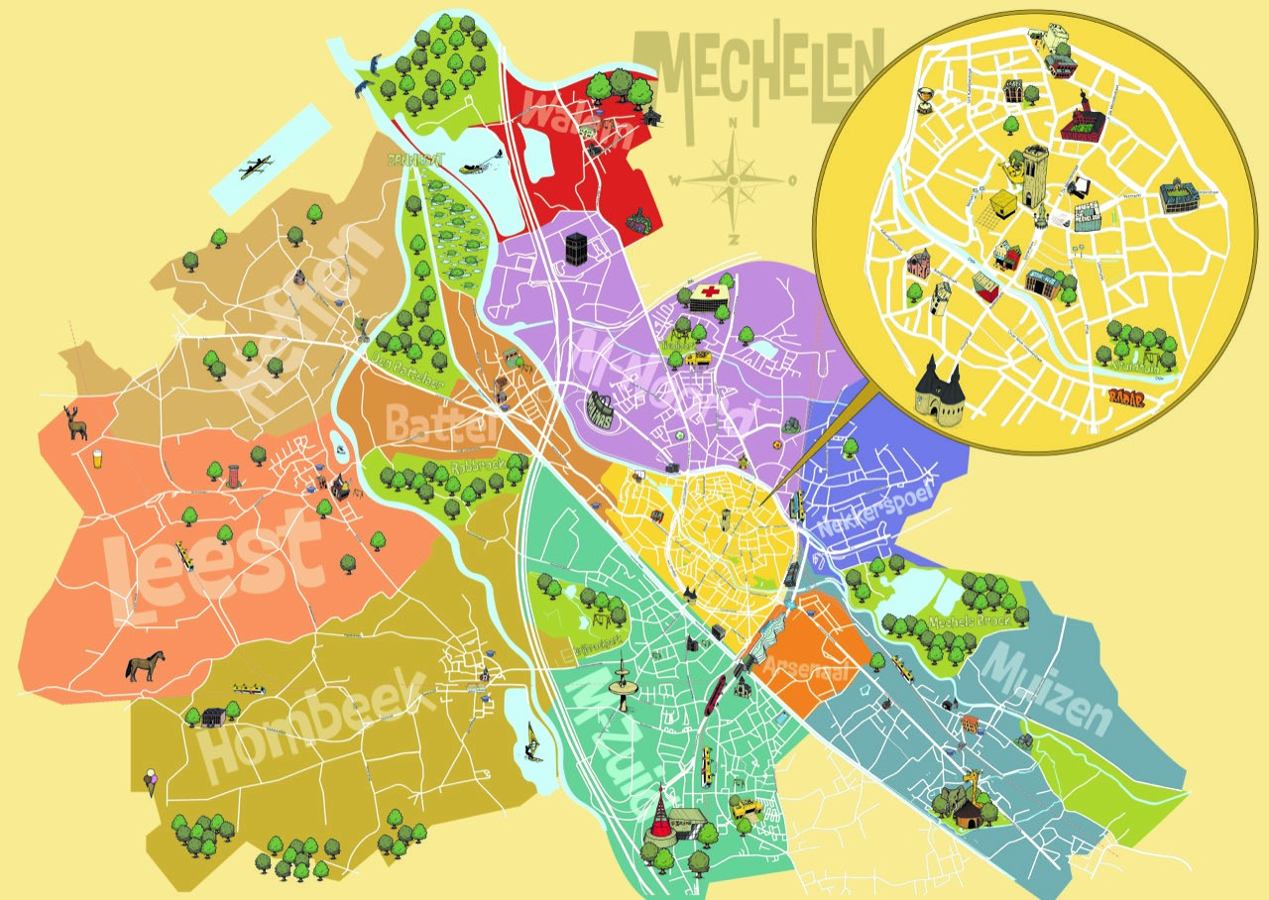
Spelbord
Notes:
Het

Slide 5
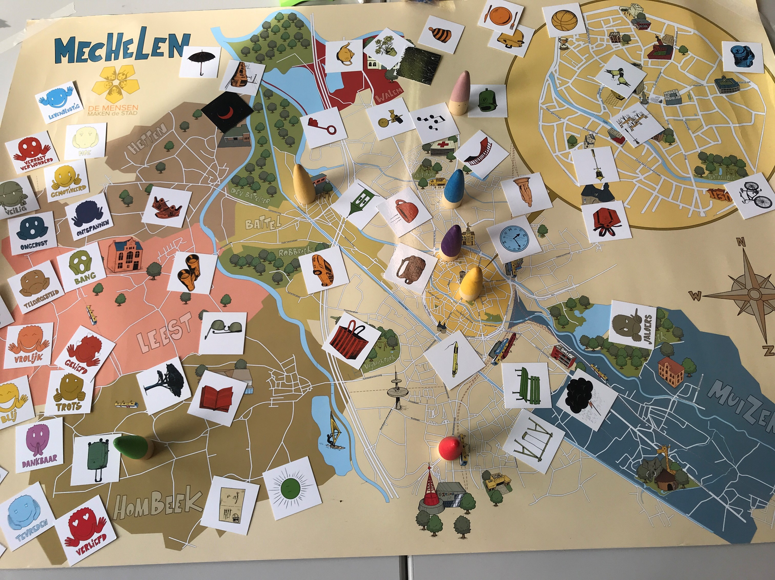
Spelbord

Slide 6
Doel & testplek
Doel: Spelvormen op school testen? Verbinden? Noden/zorgen verkennen?
???
Nederlandse les
3
Oudercafe
1
Moedergroep
1
Uitkomst
V

Slide 7
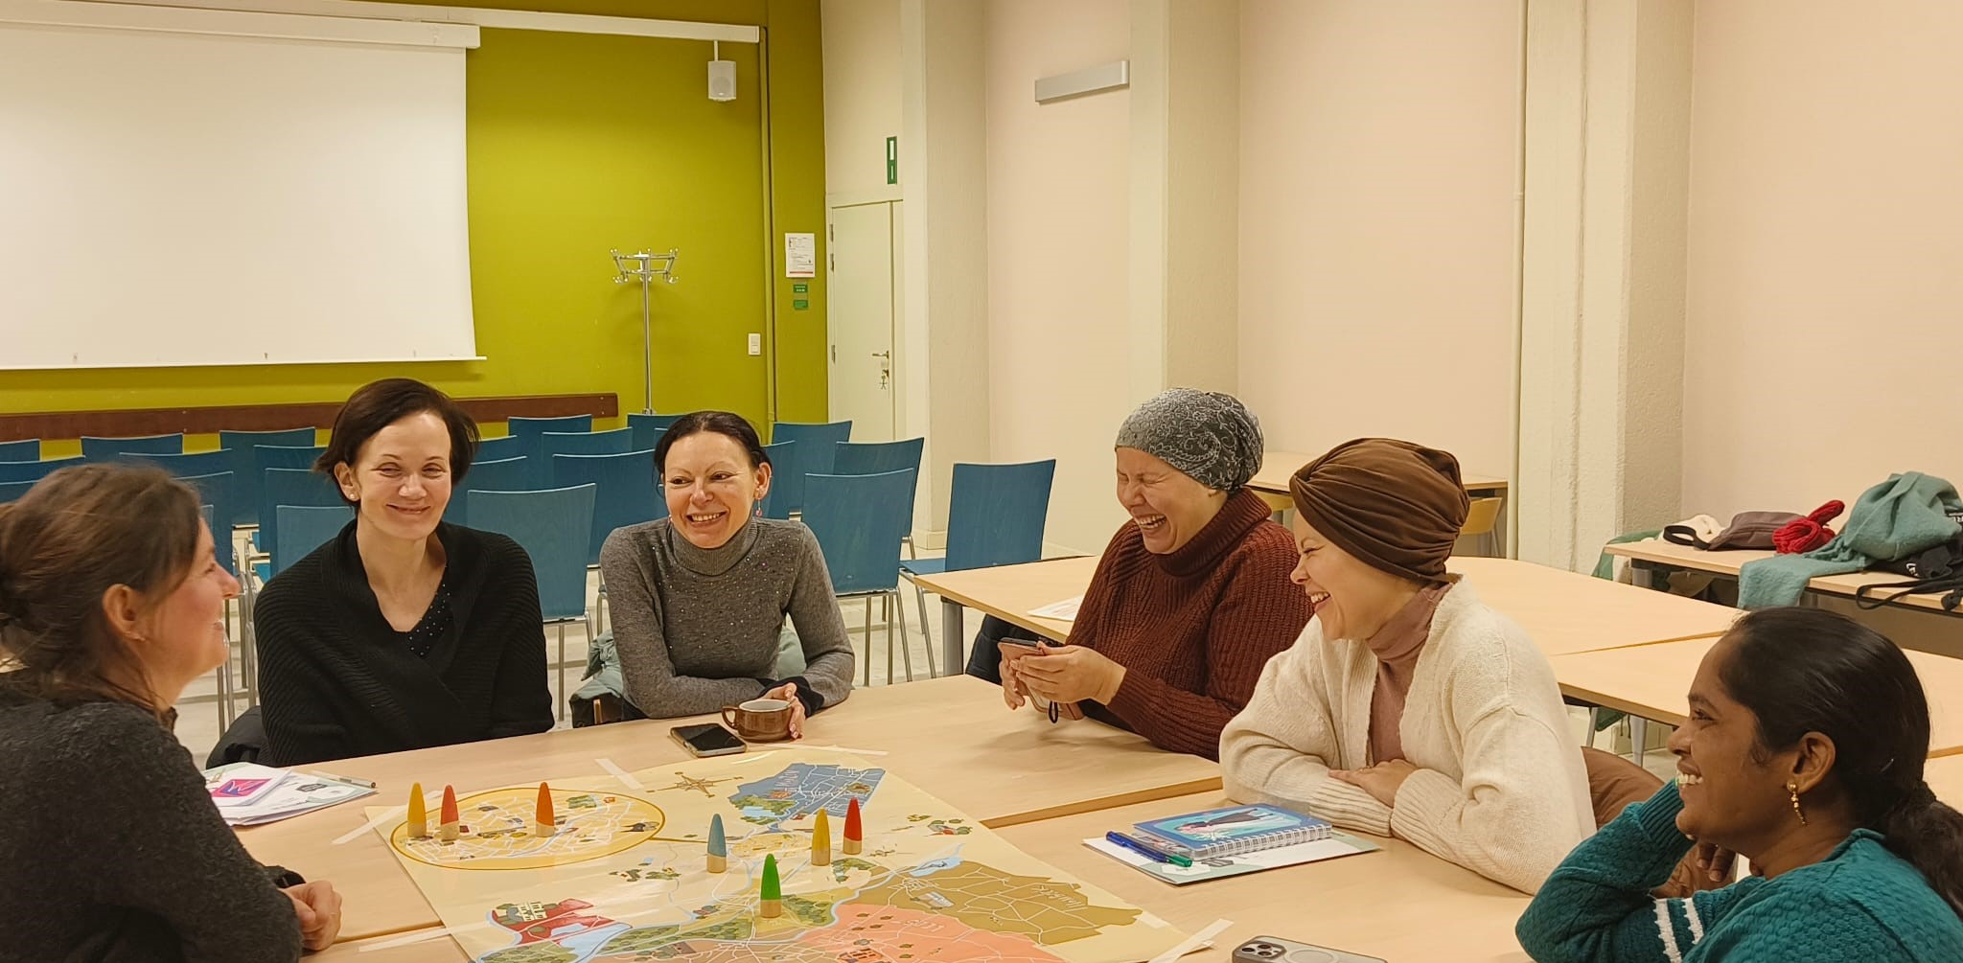
Sfeerbeeld

Slide 8
Uitkomst spelvormen
Flexibel + makkelijk in gebruik
Heel geschikt voor Nederlandse lessen op school
Verschillend publiek (vanaf 8 jaar)
Oneindig op verschillende manieren gebruiken:
  Vaste groep -> flexibel in tijd
  Dynamische vorm →komen en gaan, staand, zetten aan de schoolpoort
  Oneindig aantal onderwerpen → verder kan sturen of verdiepen
Visuele aspect:
  kaart Mechelen
  Symbolen en herkenbare plekken
Nederlands oefenen
Oneindig veel onderwerpen om aan te halen

Slide 9
Uitkomst verbinding
Dankbaarheid: na elk spel bedankte iedereen mij uitgebreid
Verbinding
Effect
van verbinding is heel duidelijk
Tijd
om elkaar te leren kennen + de ruimte
er iemand is die interesse heeft in hun leven en begaan is door vragen te stellen en mee te denken
Feedback
Tijd

Slide 10
Uitkomst noden/zorgen
Noden en zorgen
➔
Makkelijk context/ achterliggende redenen
te weten komen
Info bottum up
Taalkwestie & Nationaliteit
Drempels om Nederlands op school te praten (schaamte ←> geduld)
Zorgen taalontwikkeling kind: trager leren praten, schoolvakanties, hoe communiceren&in welke taal, verdriet gemis van comm.
Sense of belonging v. kinderen vb middagmaal op school
  → mogelijke kans voor de school?
Leefwereld: woonomgeving, dromen, werk, hobby’s
Zorgen over opvoeding, huisvesting, netwerk, administratie, opvangmogelijkheden
VB: merendeel kent niet dienstencentra , sociaal huis en openbare toiletten
→antwoorden voor scholen waarop botsen met ouders

Slide 11
Nog gebruiken?
Spel gratis beschikbaar in het sociaal huis
Uitleenbaar via socialecohesie@mechelen.be
Tutorial te vinden op https://www.youtube.com/watch?v=wXBqVIaN8Y4
,

Slide 12
Dankjewel
Vragen?
marijke.vanbiervliet@mechelen.com
marijke.vanbiervliet @gmail.com

